Slide 1



Alumnado investigador
Curso 2025-26

Slide 2
Fuentes de información
Catálogos
Bases de datos
Internet

Slide 3
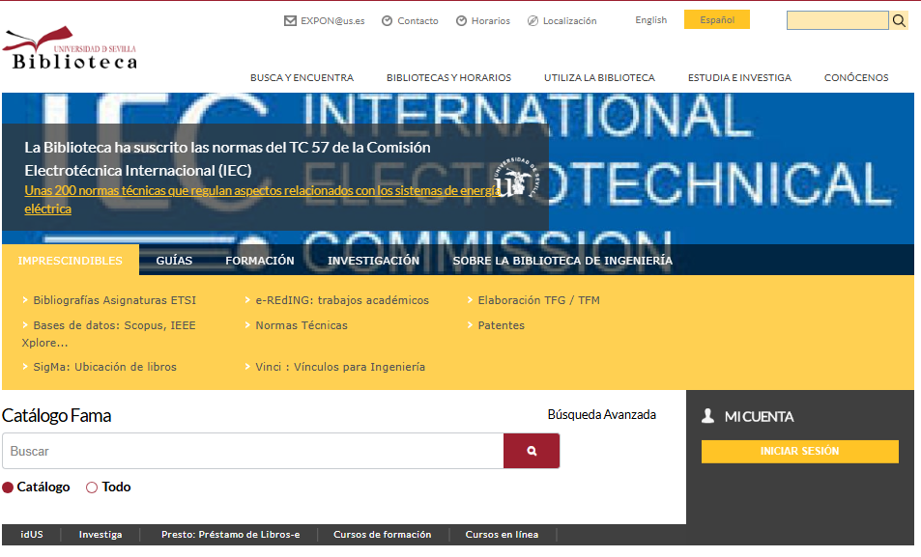
https://bib.us.es/ingenieros/
La web de la Biblioteca es el punto de arranque de cualquiera de las fuentes de información científico-técnica

Slide 4
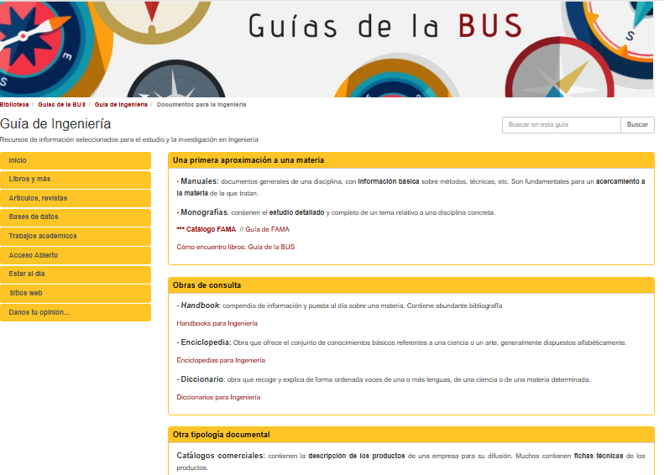
Antes de empezar a buscar, planifica un momento tu búsqueda. ¡Te alegrarás...!

Slide 5
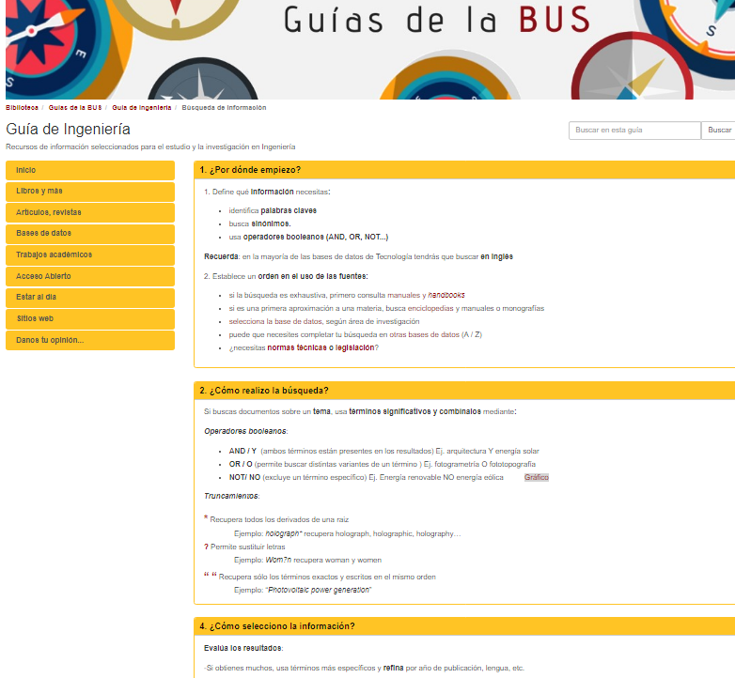
Busca conceptos significativos...Elige una frase que resuma lo que quieres buscar

Slide 6
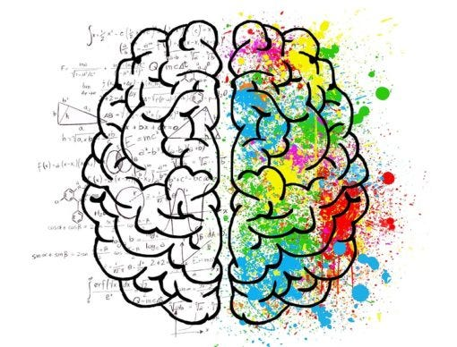
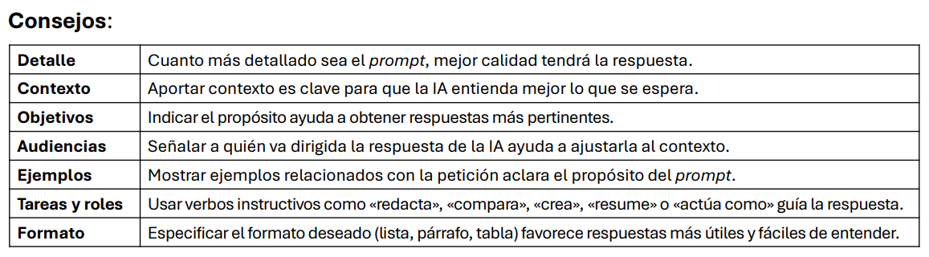
Antes de empezar a buscar en la IA generativa sigue estos consejos…
FRANGANILLO, J. (2024) Inteligencia artificial y bibliotecas : de la euforia a la prudencia. XXX Jornadas Investigación de las Universidades Españolas. Asamblea de Rebiun

Slide 7
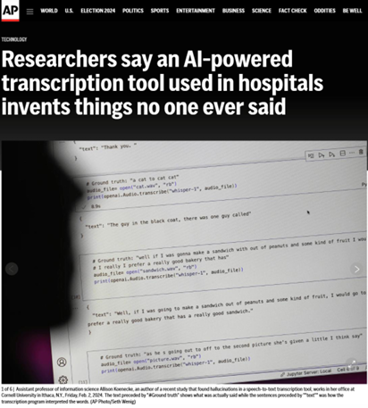
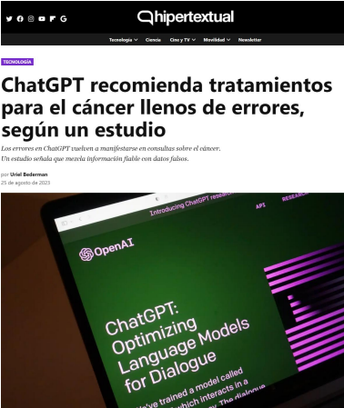
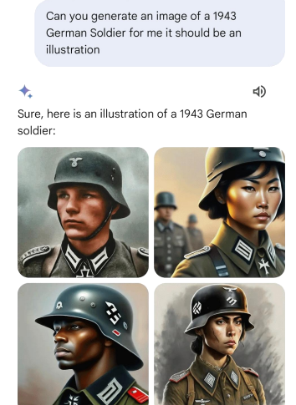
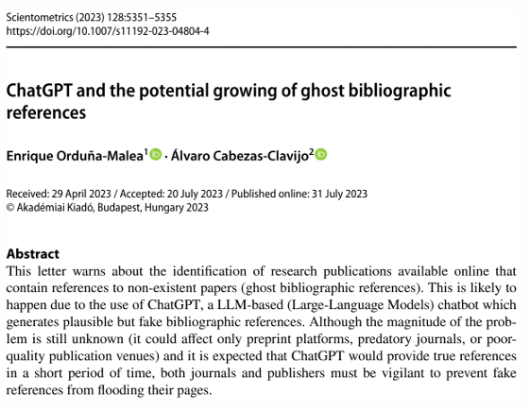
Algunas limitaciones de la IA…
Sesgo…
Alucinaciones…
Resultados inadecuados…
FRANGANILLO, J. (2024) Inteligencia artificial y bibliotecas : de la euforia a la prudencia. XXX Jornadas Investigación de las Universidades Españolas. Asamblea de Rebiun
Referencias fantasma…

Slide 8
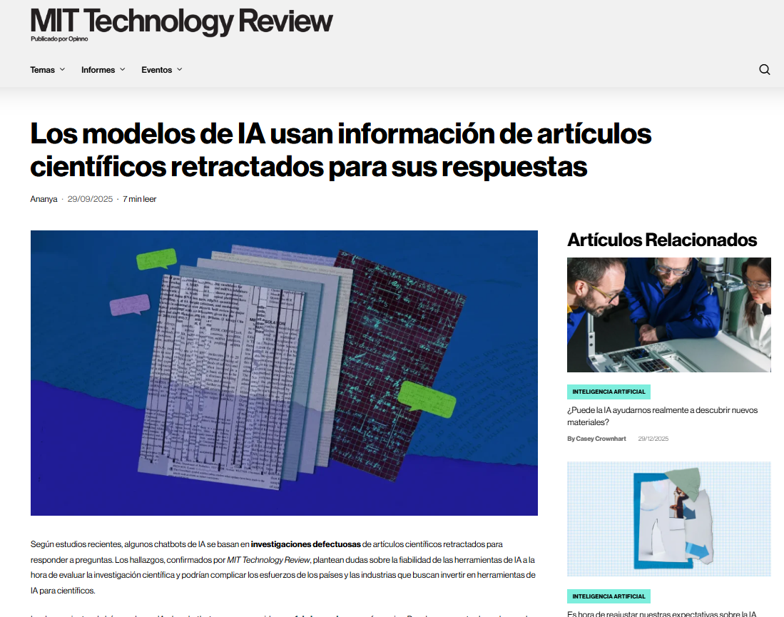
Resultados inadecuados…

Slide 9

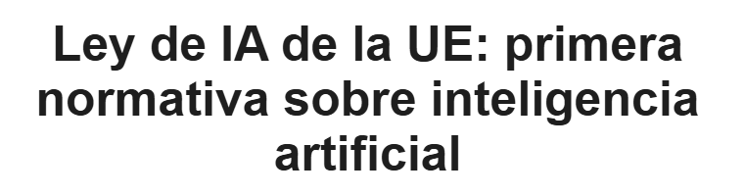
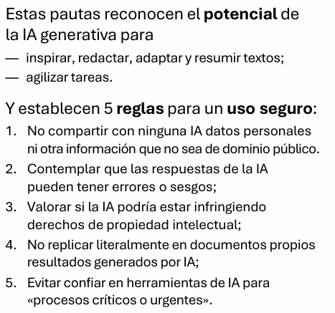
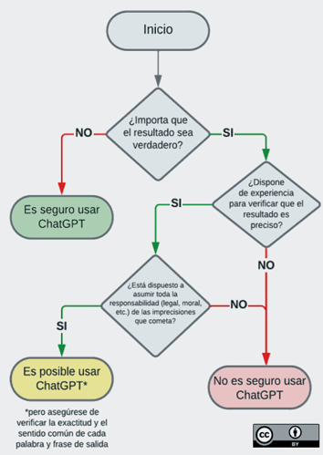
Uso ético de la IA
Fuente: Aleksandr Tiulkanov, citado en Sabzalieva y Valentini (2023)

Slide 10
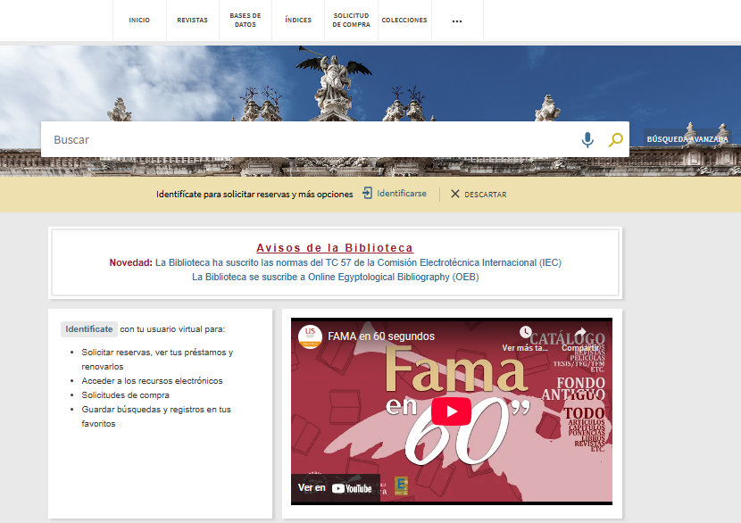
El catálogo Fama

Slide 11
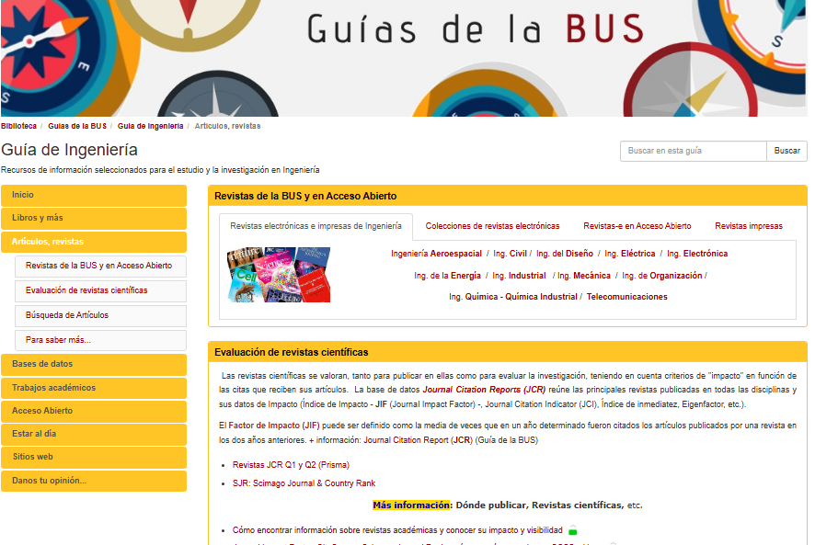
Revistas

Slide 12
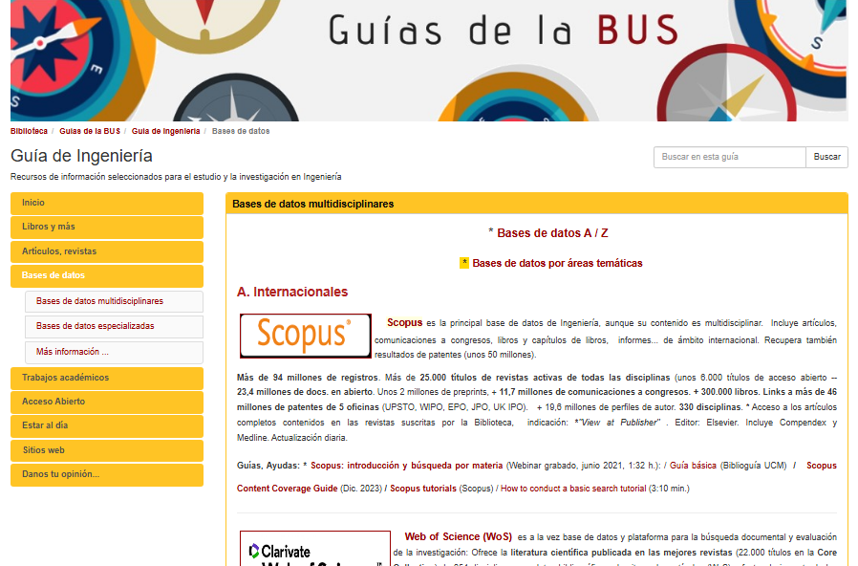
Bases de datos

Slide 13
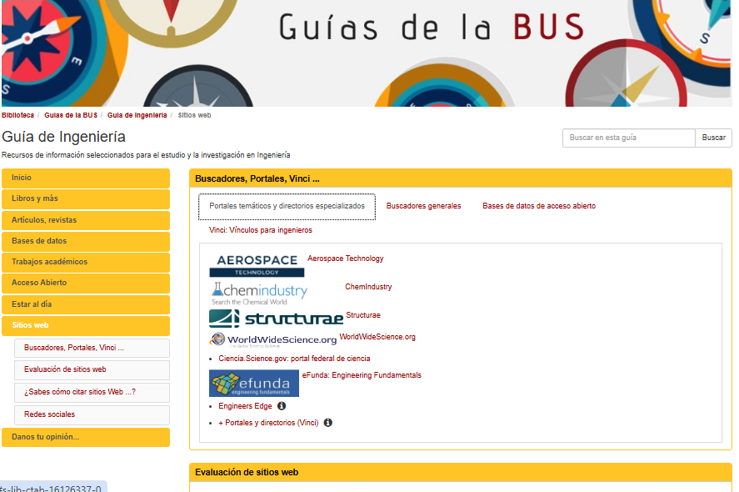
Internet

Slide 14
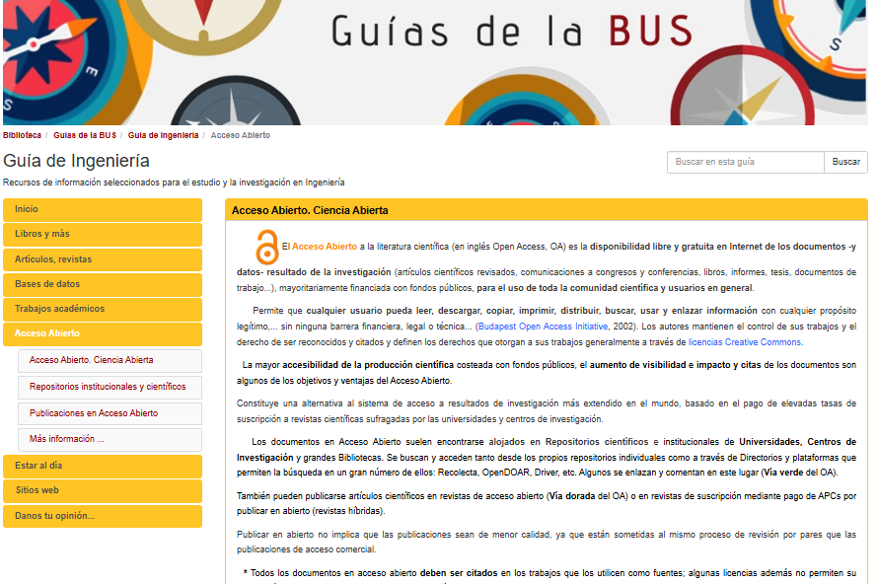
Acceso abierto

Slide 15
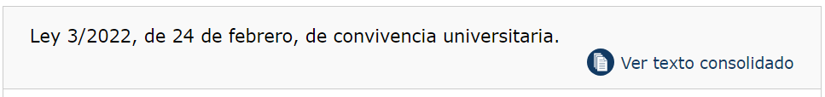

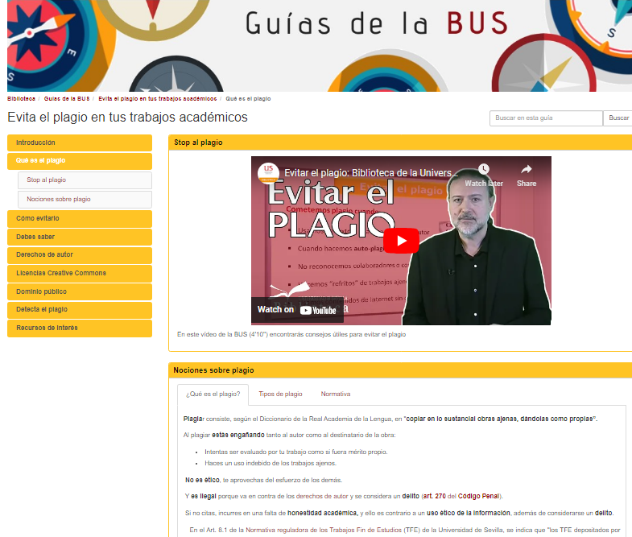

Plagio
Usar un texto o una idea sin citar al autor
Cuando hacemos auto-plagio
Cuando no se reconoce el trabajo de los colaboradores o coautores
“Refritos” de trabajos ajenos
Usar contenidos de internet sin citar autor o fuente
No olvides que el PLAGIO es un DELITO (art. 270 Código Penal)

Slide 16
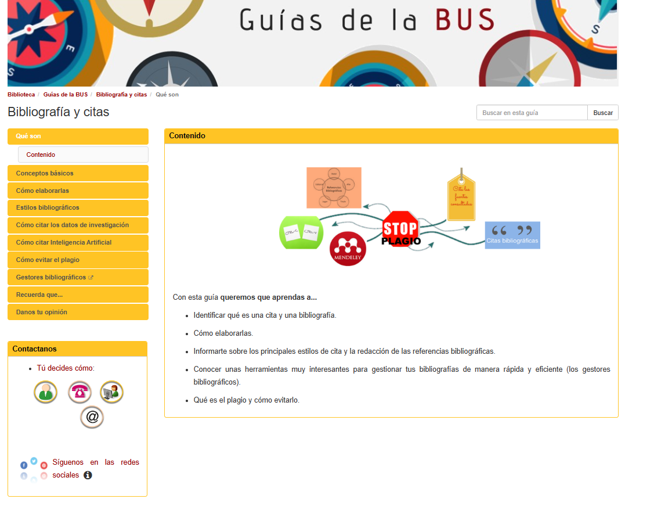

Slide 17
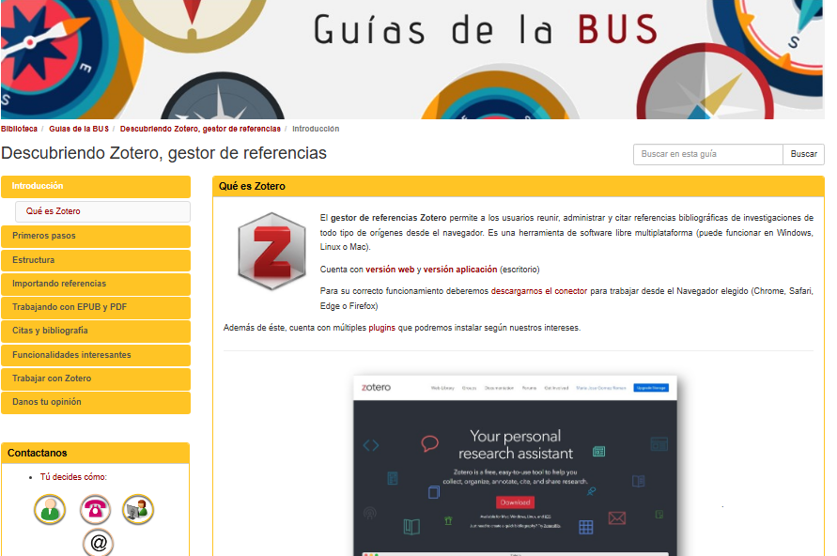


Slide 18
MUCHAS GRACIAS POR VUESTRA ATENCIÓN
PARA CUALQUIER DUDA O CONSULTA:
ravalen@us.es

